Slide 1



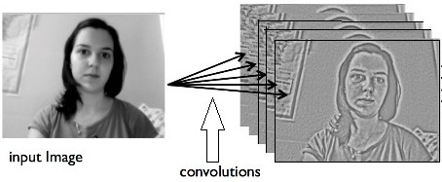
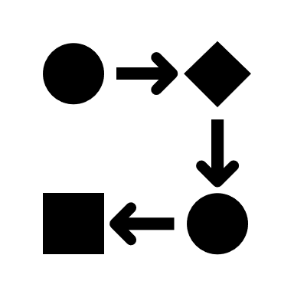
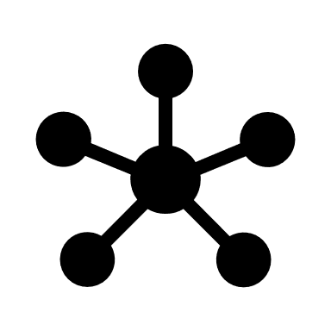
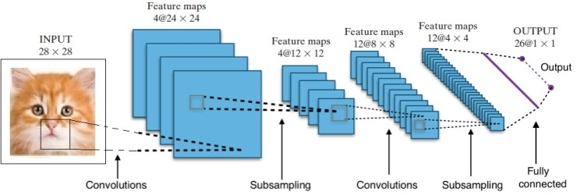
Convolution Neural Network(CNN)
03
Convolution 신경망
Convolution 연산을 이용하여
Feature image를 생성
다수의 hidden layer를 통과시켜
context vector를 얻는 것
- AI for chemistry KAIST 김우연 교수님 강의 자료 참조

Slide 2

Convolution Neural Network(CNN)
03
- AI for chemistry KAIST 김우연 교수님 강의 자료 참조
Notes:
SRM, MDL, MAP 설명은 넘어가자…

Slide 3
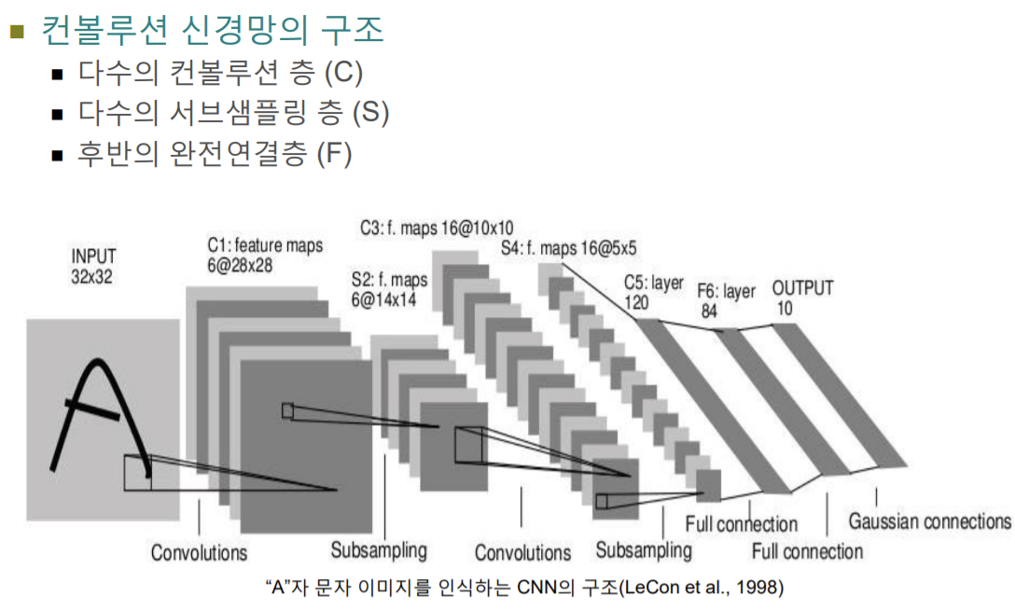
Convolution Neural Network(CNN)
03
Convolution 신경망
- SNU 장병탁 교수님 수업 ppt 및 장교수의 딥러닝 참조
Notes:
SRM, MDL, MAP 설명은 넘어가자…

Slide 4

Convolution Neural Network(CNN)
03
Input: 5×5
Receptive field (or filter): 3×3
Stride: 1
Pooling: summation
Convolution 신경망
Convolution Layer
- AI for chemistry KAIST 김우연 교수님 강의 자료 참조
Notes:
SRM, MDL, MAP 설명은 넘어가자…

Slide 5
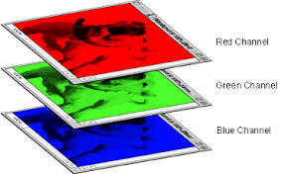
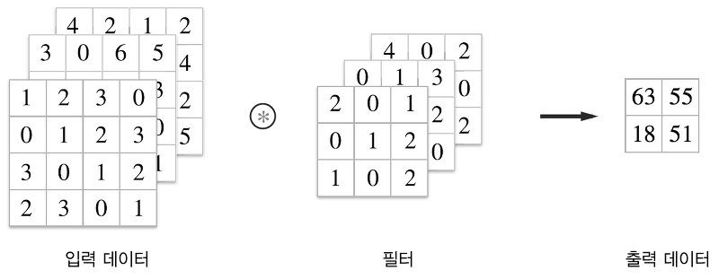
Convolution Neural Network(CNN)
03
Convolution 신경망
Channel: filter의 depth(깊이)
사용하는 filter의 개수만큼 다양한 feature map을 얻을 수 있음
얻어낸 feature map을 같이 사용함으로써 local connectivity에 대한 정보를 보존할 수 있음
- AI for chemistry KAIST 김우연 교수님 강의 자료 참조
Notes:
SRM, MDL, MAP 설명은 넘어가자…

Slide 6
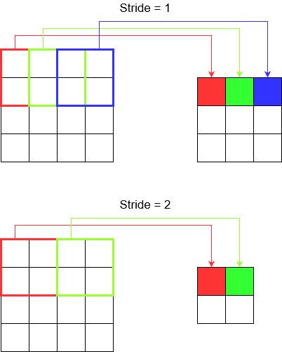
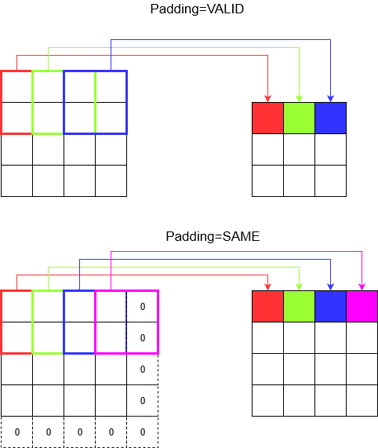
Convolution Neural Network(CNN)
03
Convolution 신경망
Stride:
kernel를 옮기는 간격
보통 1과 같이 작은 값이
좋다.
Padding:
Input의 극단에 임의의 값
을 집어 넣는 것
Input과 output의 크기
가 달라지는 경우 크기를
일치시키기 위해 사용
- AI for chemistry KAIST 김우연 교수님 강의 자료 참조
Notes:
SRM, MDL, MAP 설명은 넘어가자…

Slide 7
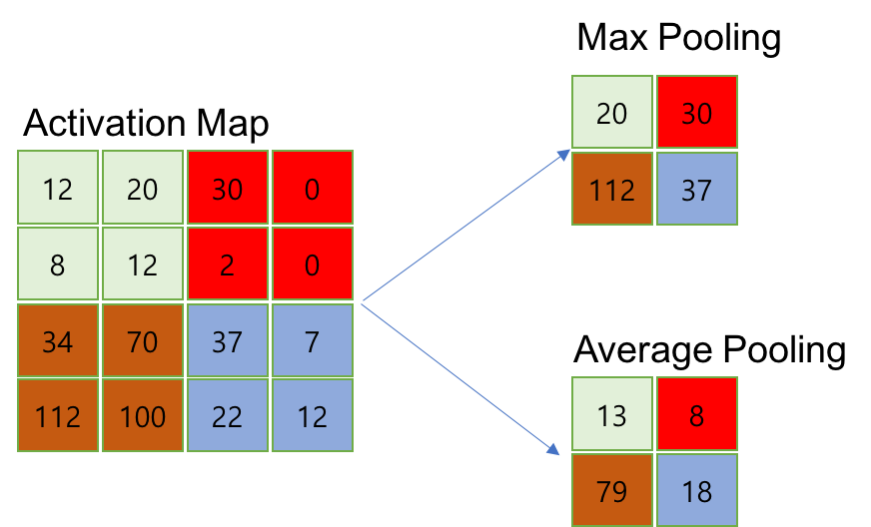
Convolution Neural Network(CNN)
03
Convolution 신경망
Subsampling Layer
Representation을 작게 만들어 복잡도 감소, Regularization하는 효과
차원 축소만이 아니라, feature map이 이동(shift) 왜곡(distortion)에 강인하게 하는 효과
Max pooling, Average Pooling, Min pooling 등
- AI for chemistry KAIST 김우연 교수님 강의 자료 참조
Notes:
SRM, MDL, MAP 설명은 넘어가자…

Slide 8
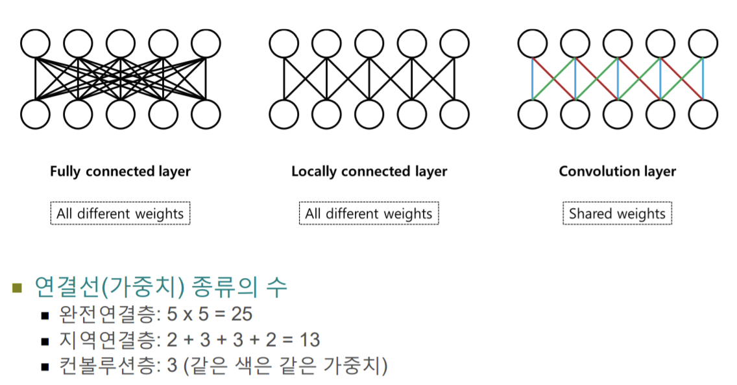
Convolution Neural Network(CNN)
03
Convolution 신경망
- SNU 장병탁 교수님 수업 ppt 및 장교수의 딥러닝 참조
Notes:
Fully connected layer와 convolution layer의 비교, shared weight를 이용하여 학습해야하는 weight의 개수가 현저히 감소됨

Slide 9
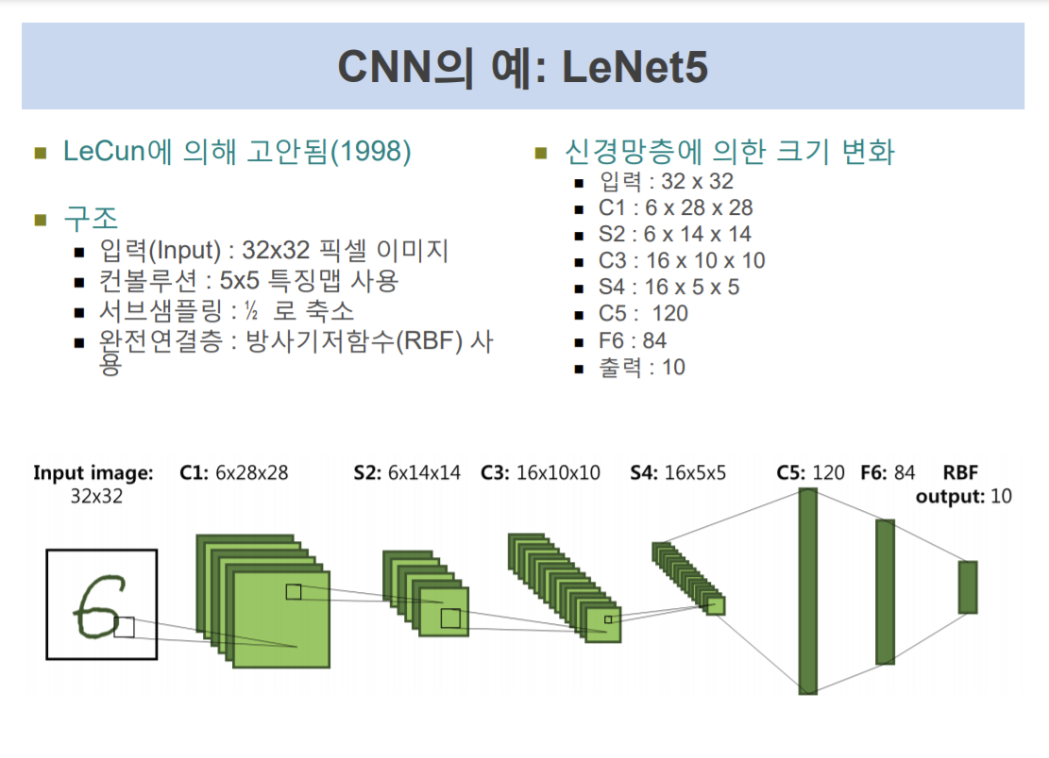
Convolution Neural Network(CNN)
03
- SNU 장병탁 교수님 수업 ppt 및 장교수의 딥러닝 참조
Notes:
Convolution layer와 subsampling layer가 반복
마지막 F6는 fully connected layer

Slide 10
Convolution Neural Network(CNN)
03
LeNet5(by LeCun et al., 1998)의 구조는 32×32 픽셀 이미지를 입력으로 받아 세번의 convolution과 2번의 subsampling을 거친 후 최종적으로 완전 연결된(fully connected) 다층망을 통하여 출력을 결정
마지막 fully connected layer 전의 모든 layer들은 sigmoid 활성화 함수를 거친다
전체 연결선의 수는 187000개로, MLP와 비교하자면 (28×28)×236×10의 구조를 가지는 architecture와 그 수가 같다. 그러나 실제로 학습하는 weight의 수는 14000개로 MLP와 비교할 떄 10% 수준이다.
- SNU 장병탁 교수님 수업 ppt 및 장교수의 딥러닝 참조
Notes:
Fully connected layer와 convolution layer의 비교, shared weight를 이용하여 학습해야하는 weight의 개수가 현저히 감소됨

Slide 11
Convolution Neural Network(CNN)
03
LeNet은 그럼에도 convolution을 수행할 때에 시간을 많이 소요한다(전체 계산 시간의 67% 정도를 차지)
LeNet은 3개의 convolution 층을 사용하므로 실행속도는 같은 크기의 MLP보다 세 배 정도 오래 걸린다.
마지막 fully connected layer는 RBF(radial basis function)을 사용하며, 이는 특정한 것을 외우는데 유용하나 broad한 데이터를 읽는 데는 불편하다는 단점을 지닌다
최근에는 RELU(rectified linear unit)을 사용하여 gradient vanishing 문제를 해결한다.
- SNU 장병탁 교수님 수업 ppt 및 장교수의 딥러닝 참조
Notes:
Fully connected layer와 convolution layer의 비교, shared weight를 이용하여 학습해야하는 weight의 개수가 현저히 감소됨

Slide 12
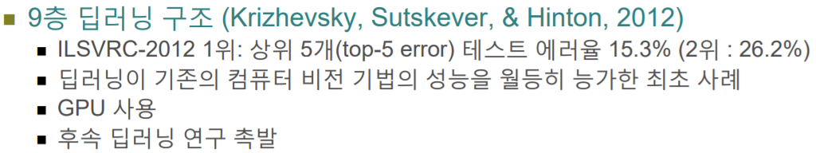
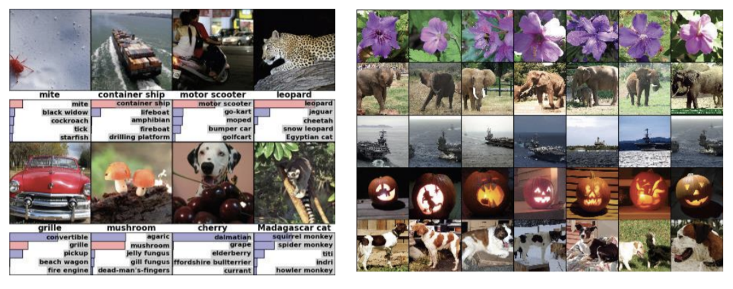
Convolution Neural Network(CNN)
03
Convolution 신경망 – AlexNet
Deep Learning 신화의 선두 주자
Drop out method 도입
- SNU 장병탁 교수님 수업 ppt 및 장교수의 딥러닝 참조
Notes:
Fully connected layer와 convolution layer의 비교, shared weight를 이용하여 학습해야하는 weight의 개수가 현저히 감소됨

Slide 13
Convolution Neural Network(CNN)
03
Convolution 신경망 – AlexNet
Drop out method 도입(Hinton, et al. 2012)
Dropout method: 각 은닉 뉴런의 출력을 50%의 확률로 0으로 만듦
Dropout method as Ensemble Method
학습할 때마다 dropout이 각기 다른 뉴런에서 이루어짐
이는 여러 architecture를 하나의 architecture로 합치는 방법과 동일
즉, AlexNet은 서로 다른 모델들의 예측을 결합하는 방식 – 이미 테스트 에러를 감소 시킬 수 있는 좋은 방법으로 알려져 있었으나 이를 결합하는 것은 현실적으로 어려웠음
AlexNet의 학습에서 dropout 없이는 overfitting이 발생하였으나 dropout으로 학습시간은 2배정도로 증가하였고, overfitting은 발생하지 않음
- SNU 장병탁 교수님 수업 ppt 및 장교수의 딥러닝 참조
Notes:
Fully connected layer와 convolution layer의 비교, shared weight를 이용하여 학습해야하는 weight의 개수가 현저히 감소됨

Slide 14
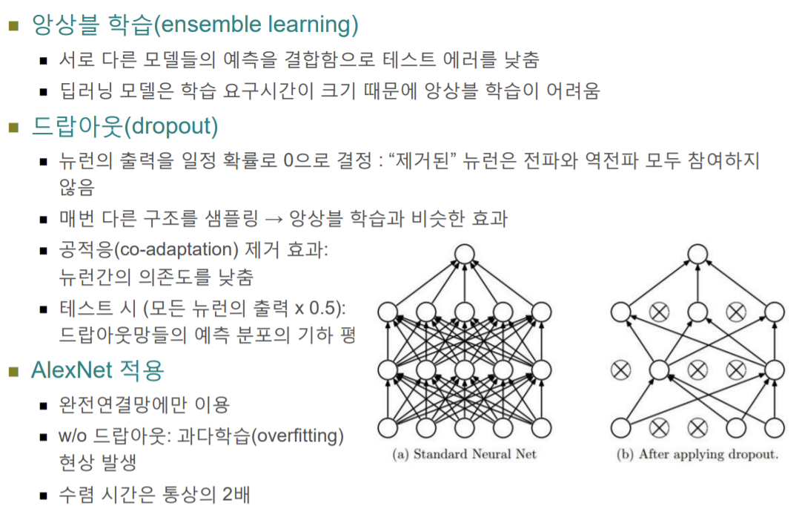
Convolution Neural Network(CNN)
03
Convolution 신경망 – Dropout method
- SNU 장병탁 교수님 수업 ppt 및 장교수의 딥러닝 참조
Notes:
Fully connected layer와 convolution layer의 비교, shared weight를 이용하여 학습해야하는 weight의 개수가 현저히 감소됨

Slide 15
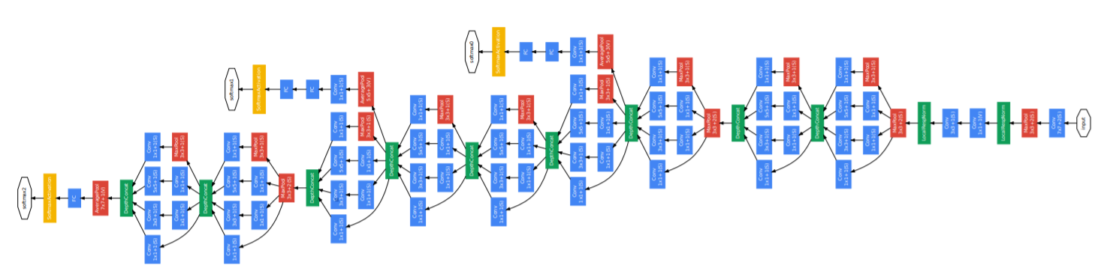
Convolution Neural Network(CNN)
03
GoogLeNet(2014)
구글넷은 22층의 convolution layer로 구성되어 있으며, 제한된 계산 자원을 최대한 이용할 수 있는 신경망을 설계한 것이 핵심이다.
- SNU 장병탁 교수님 수업 ppt 및 장교수의 딥러닝 참조
Notes:
Fully connected layer와 convolution layer의 비교, shared weight를 이용하여 학습해야하는 weight의 개수가 현저히 감소됨

Slide 16
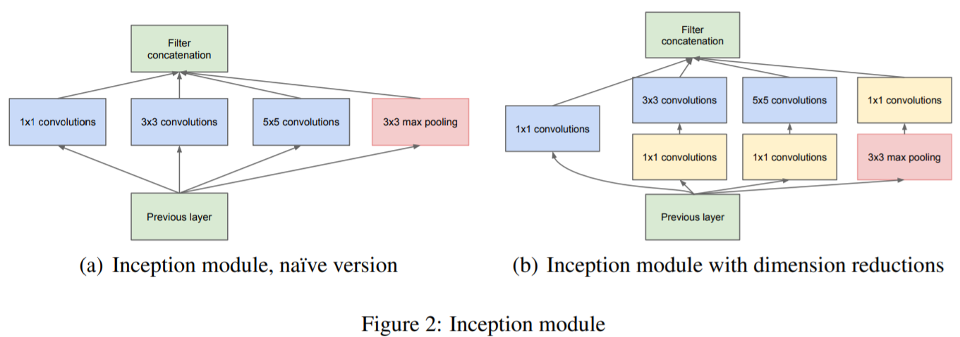
Convolution Neural Network(CNN)
03
GoogLeNet(2014)
구글넷은 22층의 convolution layer으로 많은 layer에서 inception module을 이용한다.
- SNU 장병탁 교수님 수업 ppt 및 장교수의 딥러닝 참조
Notes:
Fully connected layer와 convolution layer의 비교, shared weight를 이용하여 학습해야하는 weight의 개수가 현저히 감소됨

Slide 17
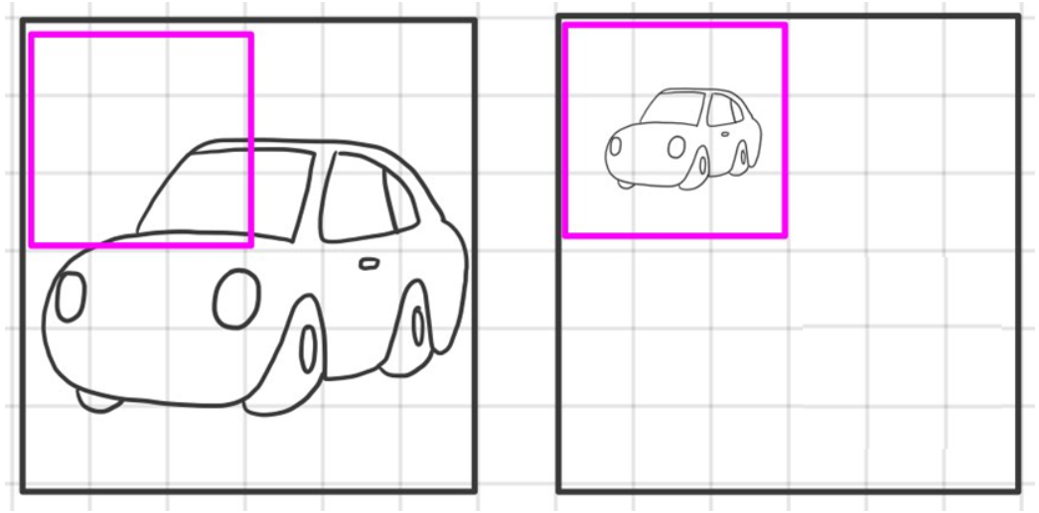
Convolution Neural Network(CNN)
03
GoogLeNet(2014)
Inception module은 이전 layer에서 얻어진 output을 filter bank(1×1, 3×3, 5×5)에 통과시켜 가장 적합한 크기의 필터(kernel)에 통과시킨 결과값을 사용하기 위한 모듈이다.
인셉션 모듈이 순차적으로 쌓이면, 일반적으로 상위층으로 갈 수록 고차의 추상적인 특징들이 추출되며, 크기가 균일해지기 때문에 3×3, 5×5 필터(kernel)의 비율은 적어진다.
즉 여러가지 kernel에서 필요한 kernel을 골라 쓰게 되어, 최적인 local sparsity를 찾아낼 수 있다.
- SNU 장병탁 교수님 수업 ppt 및 장교수의 딥러닝 참조
Notes:
Fully connected layer와 convolution layer의 비교, shared weight를 이용하여 학습해야하는 weight의 개수가 현저히 감소됨

Slide 18
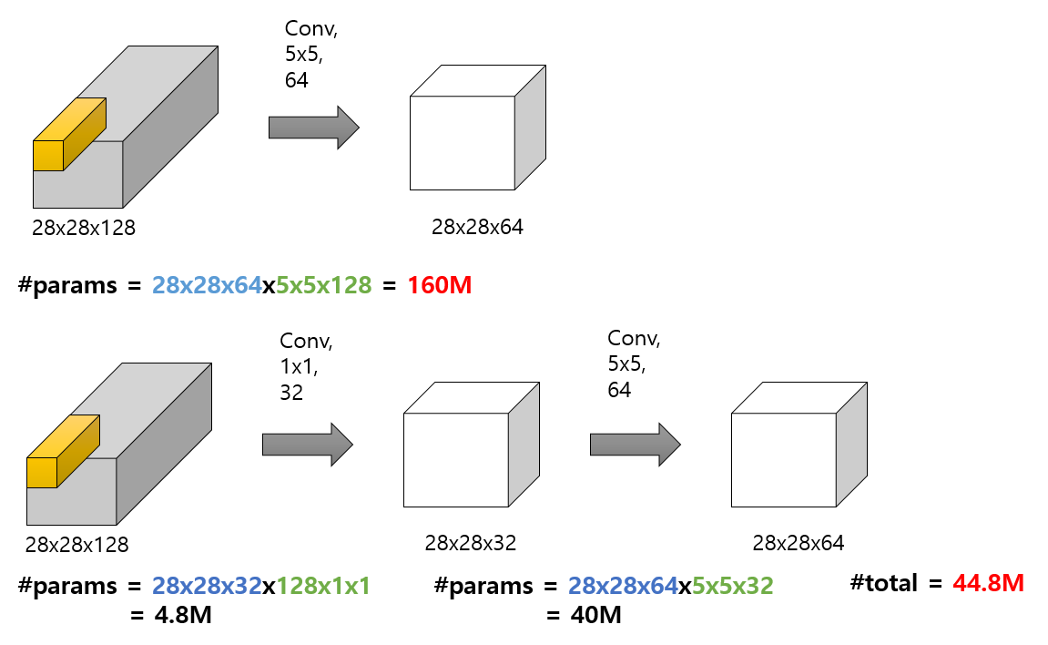
Convolution Neural Network(CNN)
03
GoogLeNet(2014)
1×1 Layer의 역할
1×1 convolution은 channel의 수를 줄여주는 역할을 한다. (차원축소, embedding)
Channel의 수를 줄임으로써 필요한
Parameter의 개수를 획기적으로
감소시킬 수 있다.
- SNU 장병탁 교수님 수업 ppt 및 장교수의 딥러닝 참조
Notes:
Fully connected layer와 convolution layer의 비교, shared weight를 이용하여 학습해야하는 weight의 개수가 현저히 감소됨

Slide 19
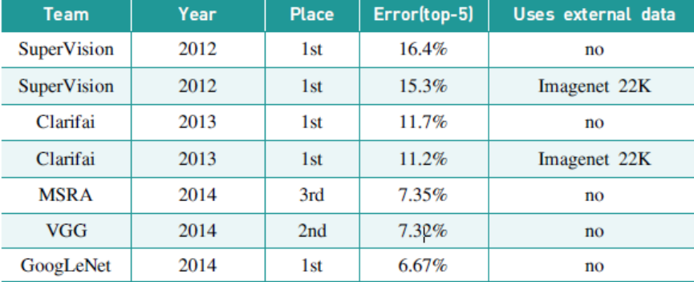
Convolution Neural Network(CNN)
03
GoogLeNet의 학습
보조 감독학습 도입
학습시 보조 분류기에서 계산되는 Loss를 전체 Loss에 0.3의 가중치를 곱하여 더함
추론시에는 이 보조망은 사용하지 않음
0.9의 모멘텀과 고정된 학습률(매 8번의 학습 주기마다 4%씩 학습률을 감소시킴)
AlexNet에 비해 12배 적은 수 의 매개변수를 사용하면서도 더 높은 정확도를 획득
대회에서 GoogLeNet은 독립적으로 7가지 버전을 훈련시키고 이를 앙상블하여 결과를 예측
- SNU 장병탁 교수님 수업 ppt 및 장교수의 딥러닝 참조
Notes:
Fully connected layer와 convolution layer의 비교, shared weight를 이용하여 학습해야하는 weight의 개수가 현저히 감소됨

Slide 20
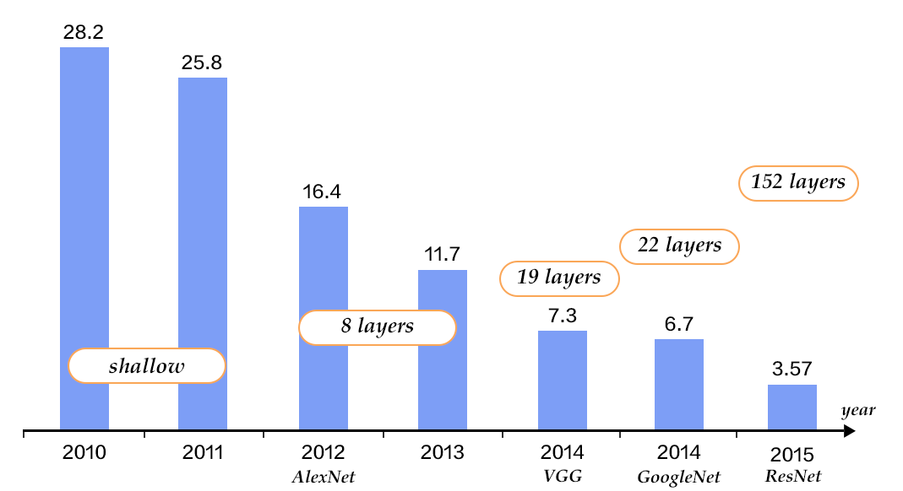
Convolution Neural Network(CNN)
03
이미지 분류의 혁신
- SNU 장병탁 교수님 수업 ppt 및 장교수의 딥러닝 참조
Notes:
Fully connected layer와 convolution layer의 비교, shared weight를 이용하여 학습해야하는 weight의 개수가 현저히 감소됨

Slide 21

Convolution Neural Network(CNN)
03
Convolution 신경망 정리
- SNU 장병탁 교수님 수업 ppt 및 장교수의 딥러닝 참조
Notes:
Fully connected layer와 convolution layer의 비교, shared weight를 이용하여 학습해야하는 weight의 개수가 현저히 감소됨

